Slide 1


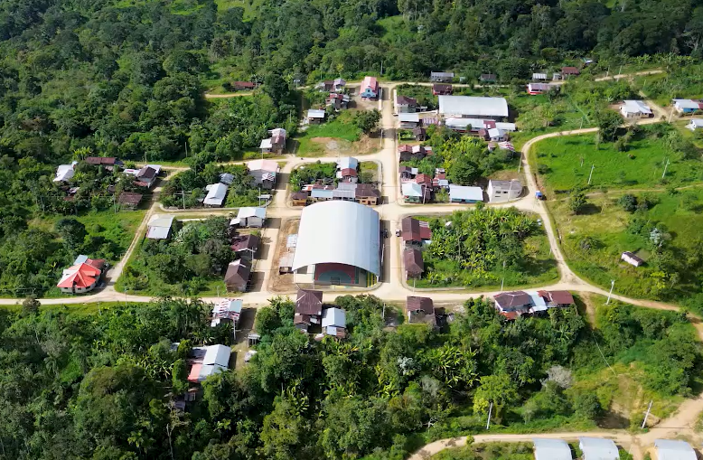

GOBIERNO AUTÓNOMO DESCENTRALIZADO PARROQUIAL RURAL DE SAN JACINTO DE WAKAMBEIS
RENDICIÓN DE CUENTAS AÑO 2025
ADMINISTRACIÓN 2023-2027
“Trabajamos por el bienestar del pueblo”

Slide 2

PRESENTACION
Los Gobiernos Autónomos Descentralizados de acuerdo al COOTAD, tienen varias responsabilidades y un rol fundamental en la gestión del desarrollo local. Los gobiernos locales son los actores primarios y estratégicos del cambio; por lo tanto, son el primer escenario de acción, planificación y contacto con la gente.
Bajo las distintas normativas legales que rigen, las autoridades debemos asumir y gestionar nuestra parroquia de la mejor manera, para ello tenemos que encontrar el punto de equilibrio entre las buenas prácticas de gobernanza, la planificación territorial, la articulación interinstitucional con las diferentes carteras de Estado y el sentir de la gente.
Y como parte de sus obligaciones, las autoridades tenemos que dar cuentas de los resultados de nuestra gestión, a través del respeto a un derecho de la ciudadanía garantizado en la Constitución como lo es la RENDICIÓN DE CUENTAS, que año a año la formalizamos mediante el cumplimiento de un proceso sistemático, deliberado, interactivo y universal. Estas páginas que a continuación presentamos, solo constituyen una síntesis del amplio y arduo trabajo desplegado a favor de los en el año 2025. Estamos consientes que las necesidades no terminan, todo lo contrario, sin embargo tenemos la energía, la pasión y la capacidad para seguir trabajando por el desarrollo de nuestro parroquia Wakambeis
ADMINISTRACIÓN 2023-2027

Slide 3

RESTRUCTURA ORGANICA
PRESIDENTE
Sr. Carlos Ignacio Jara Tigre
VICEPRESIDENTA
Tnlga. Marlene Jadan Sumba
COMISIÓN DE EQUIDAD DE GENERO Y GRUPOS PRIORITARIOS.
SECRETARÍA TESORERÍA
Lcda. Jhoisy Cardenas Borja
1ER. VOCAL
Tnlgo. Fidel Villa Cajamarca
Comisión de Producción.
2DO. VOCAL
Sra. María Tiwiram Taish
Comisión de turismo, Cultura y Deporte.
3ER. VOCAL
Sr. Juan López Moscoso
Comisión de Obras Públicas.
ADMINISTRACIÓN 2023-2027

Slide 4
INGRESOS DEL EJERCICIO FISCAL 2025
PARTIDA | PRESUPUESTADO | RECAUDADO | DEVENGADO
Ministerio de Finanzas | 84,770.87 | 88,210.14 | 95,706.60
Secretaria De Circunscripción Técnica Amazónica (SCTA) | 72,000.00 | 80,217.06 | 80,217.06
MIES (Adulto Mayor) | 13,000.00 | 13,044.74 | 13,044.74
Aporte según Ley 047 | 21,969.77 | 43,982.78 | 43,982.78
Total: | 191,740.64 | 225,454.72 | 232,951.18
Ingresos efectivos del año 2025: 225,454.72 el cual representa un 96.78 % del ingreso devengado.
ADMINISTRACIÓN 2023-2027

Slide 5
GASTOS DEL EJERCICIO FISCAL 2025
ITEM | DETALLE | COMPROMETIDO ACUMULADO (D) | DEVENGADO ACUMULADO (F)
1 | GASTOS CORRIENTE | 72,250.48 | 72,250.48
2 | GASTOS DE INVERSION | 166,531.50 | 166,531.50
3 | GASTOS DE CAPITAL | 6,417.01 | 6,417.01
4 | GASTOS DE FINANCIAMIENTO | 8,136.80 | 8,136.80
TOTAL |  | 253,335.79 | 253,335.79
Gastos efectivos del año 2025: 253,335.79 el cual representa un 100% del gasto devengado.
ADMINISTRACIÓN 2023-2027

Slide 6
DETALLE GASTOS CORRIENTES 2025
REMUNERACIONES UNIFICADAS GASTO EN PERSONAL
Monto total: $ 58,094.14
SERVICIOS DE CONSUMO
Monto total: $9,177.06
GTOS. EN EL SERVICIO DE ENERGÍA ELECTRICA.
Monto: $ 806,46
PASAJES AL INTERIOR Y VIATICOS
Monto: $ 2,890.66
GTOS. EN TELECOMUNICACIONES
Monto: $ 974.40
MATERIALES DE OFICINA
Monto: $ 465.04
SERV. TRANSPORTE PERSONAL DEL GADPRSJW
Monto: $ 3,830.00
MATERIALES DE ASEO
Monto: $ 210.50
ADMINISTRACIÓN 2023-2027

Slide 7
GASTOS FINANCIEROS (PRESTAMO DBE)
Monto total: $ 4,772.08
OTROS GASTOS CORRIENTES
Monto total: $ 182.23
SEGUROS
Monto de inversión: $ 104.50
COMISIONES
Monto de inversión: $ 77.73
TRANSFERENCIAS Y DONACIONES CORRIENTES
Monto total: $ 4,139.26
ENTIDADES DEL PRESUPUESTO GENERAL DEL ESTADO (CONTRALORIA)
Monto de inversión: $ 1,705.46
ENTIDADES DESCENTRALIZADAS Y AUTONOMAS (CONAGOPARE)
Monto de inversión: $ 2,433.80
ADMINISTRACIÓN 2023-2027

Slide 8
ADMINISTRATIVO
SECRETARIA
Monto total: $ 6,842.05
ADMINISTRACIÓN 2023-2027

Slide 9
SERVICIO DE RENOVACION DE LICENCIA ANUAL DEL SISTEMA CONTABLE GUBERNAMENTAL
Monto: $ 235.00
SERVICIO DE RENOVACIÓN HOSTING PÁGINA WEB DEL GADPR SAN JACINTO DE WAKAMBEIS
Monto: $ 840.00
CONTRATACIÓN DE PÓLIZA DE FIDELIDAD PARA FUNCIONARIOS DEL GADPR DE SAN JACINTO DE WAKAMBEIS
Monto: $ 104.50
ALIMENTACION
Monto: $ 4,000.00
ADQUISICIÓN DE REPUESTOS Y TINTAS PARA LAS IMPRESORAS DEL GAD PARROQUIAL DE SAN JACINTO DE WAKAMBEIS
Monto: $ 481.55
SERVICIO DE PUBLICIDAD Y FOTOGRAFIA PARA PROMOCINAR EL TURISMO EN LA PARROQUIA SAN JACINTO DE WAKAMBEIS
Monto: $ 1,181.00
ADMINISTRACIÓN 2023-2027

Slide 10
BIENES ADMINISTRATIVOS
Monto total: $ 7,159.56
ADMINISTRACIÓN 2023-2027

Slide 11
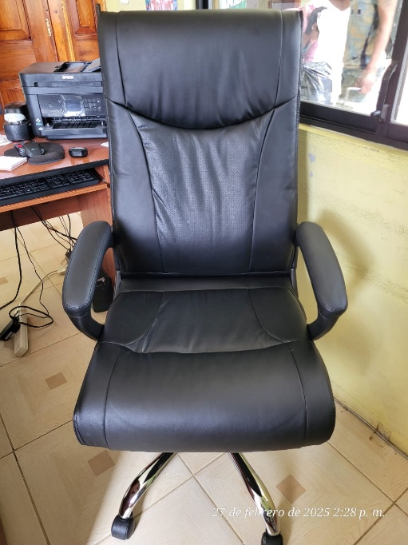
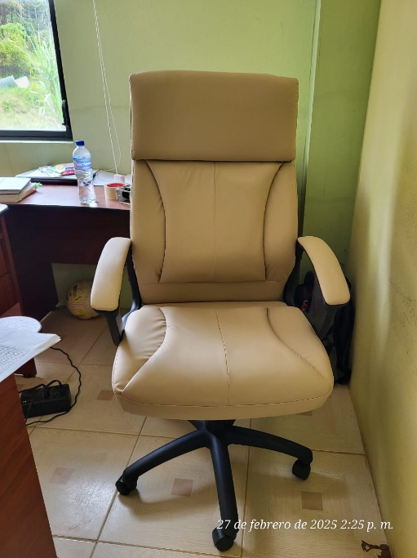
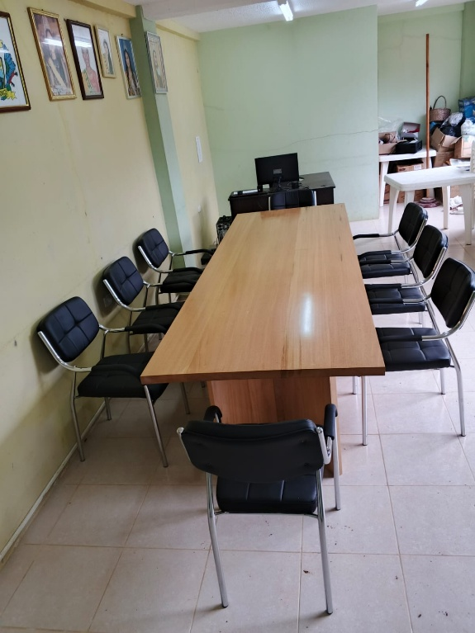
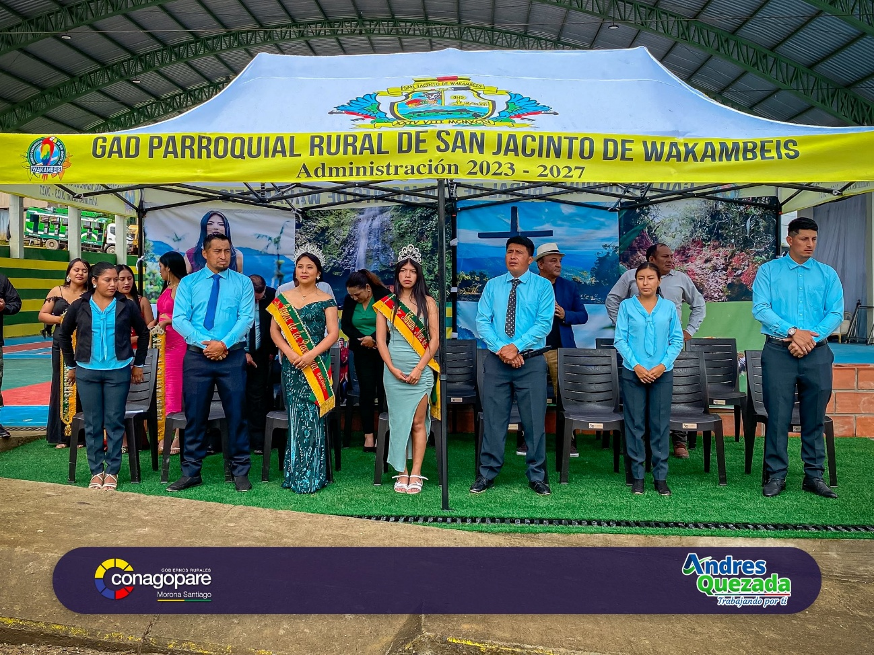
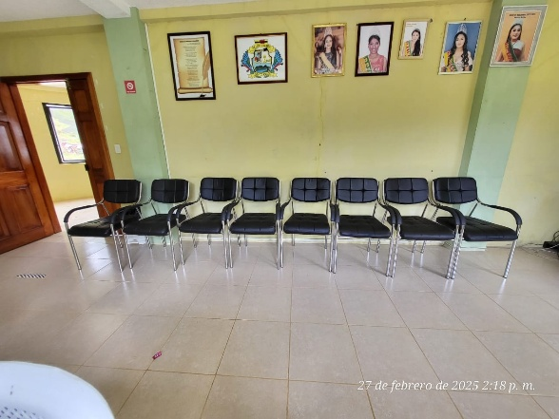
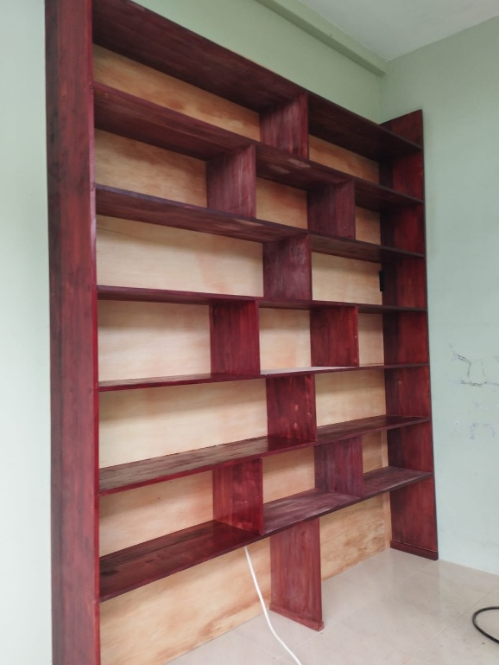
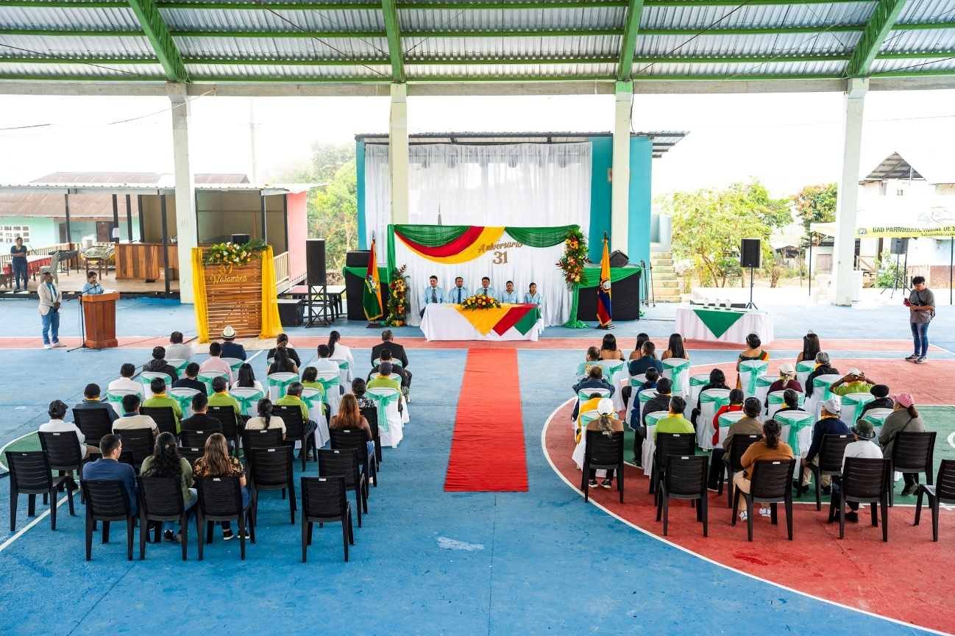
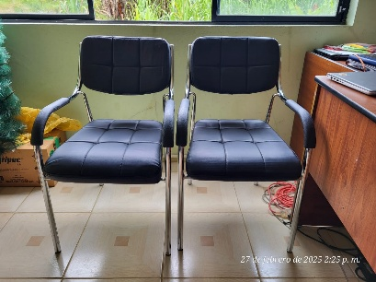
ADQUISICIÓN DE MOBILIARIOS PARA DEL GAD PARROQUIAL DE SAN JACINTO DE WAKAMBEIS
Monto: $ 2,483.65
ADQUISICIÓN DE CARPAS, SILLAS Y MESAS PLÁSTICAS PARA APOYO LOGÍSTICO EN EVENTOS SOCIALES, CULTURALES Y COMUNITARIOS DEL GAD PARROQUIAL DE SAN JACINTO DE WAKAMBEIS
Monto: $ 1,742.95
ADMINISTRACIÓN 2023-2027

Slide 12
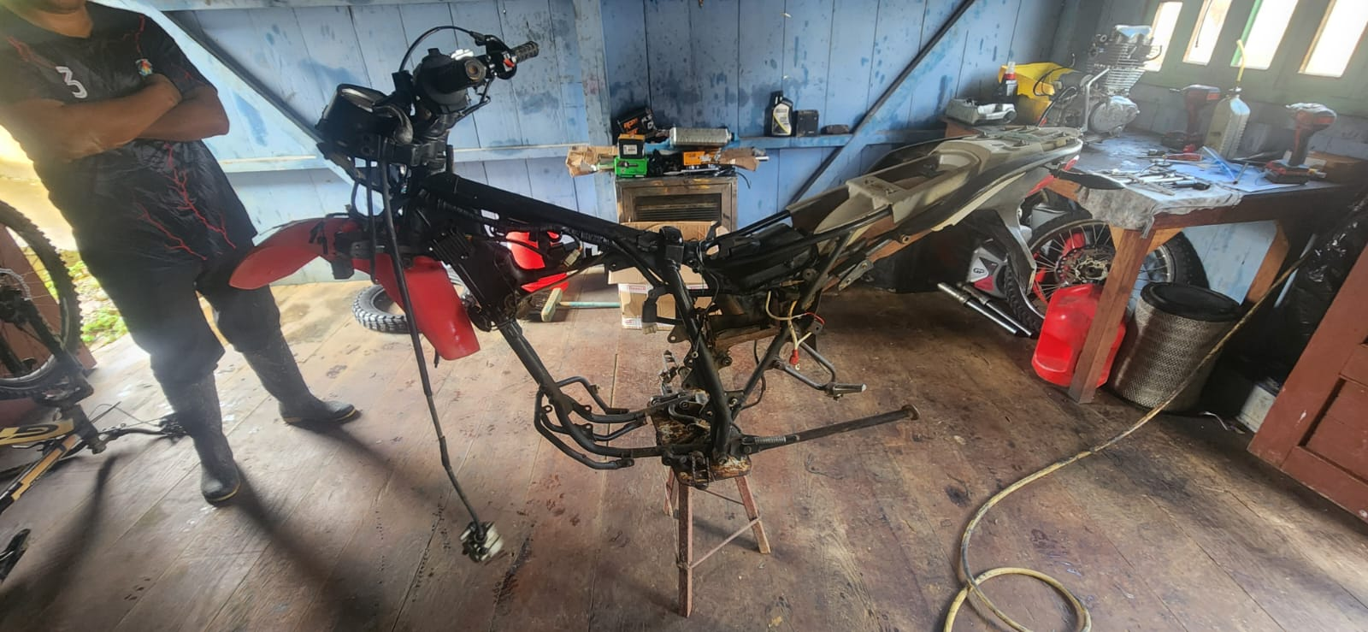
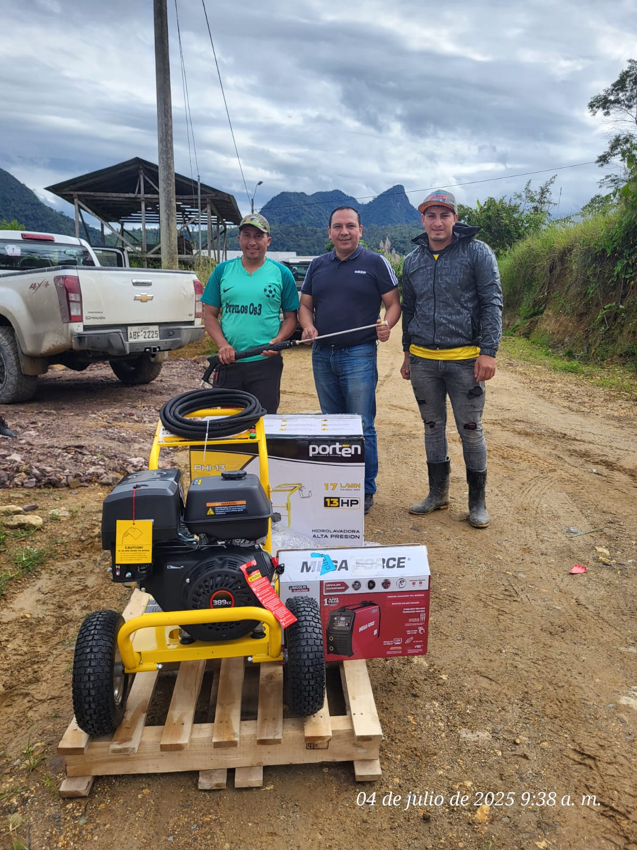
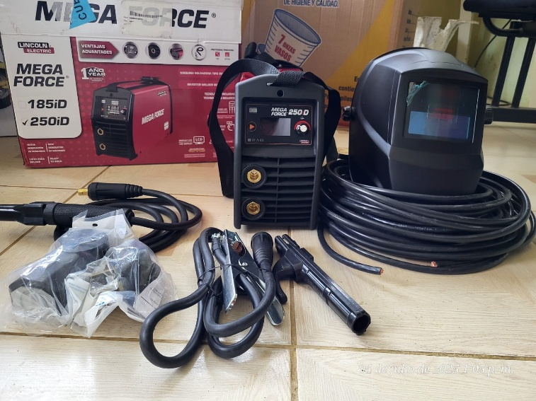
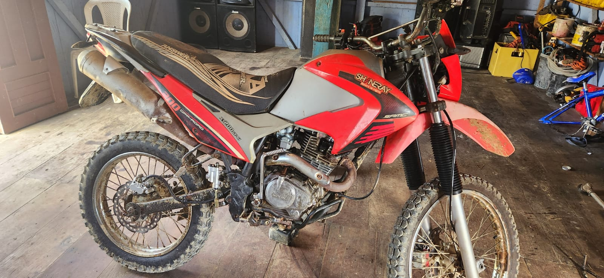
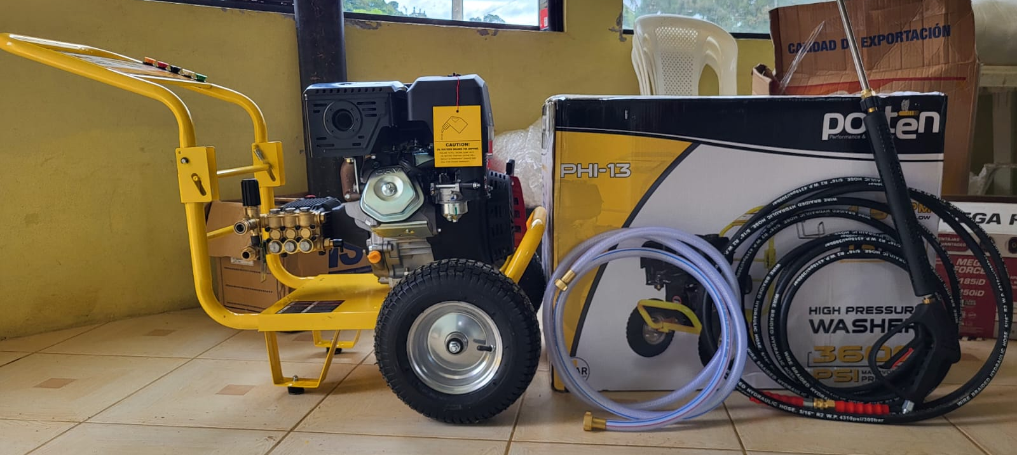
SERVICIO DE MANTENIMIENTO COMPLETO DE MOTOCICLETA PLACA EA380E DEL GOBIERNO AUTÓNOMO DESCENTRALIZADO PARROQUIAL RURAL SAN JACINTO DE WAKAMBEIS
Monto: $ 830.75
ADQUISICIÓN DE UNA HIDROLAVADORA Y SOLDADORA PARA EL GAD
PARROQUIAL DE SAN JACINTO DE WAKAMBEIS
Monto: $ 1,595.21
ADMINISTRACIÓN 2023-2027

Slide 13
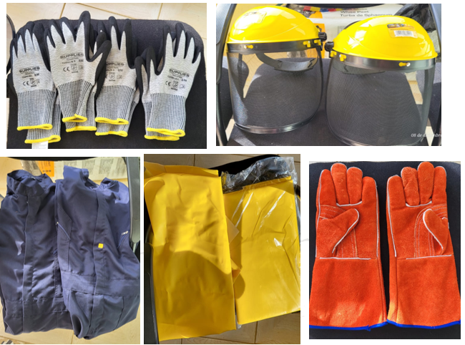
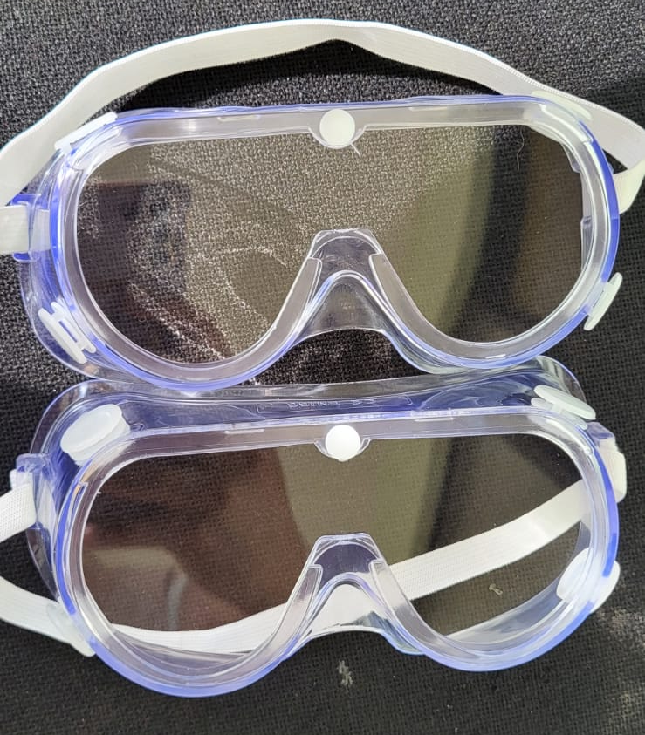
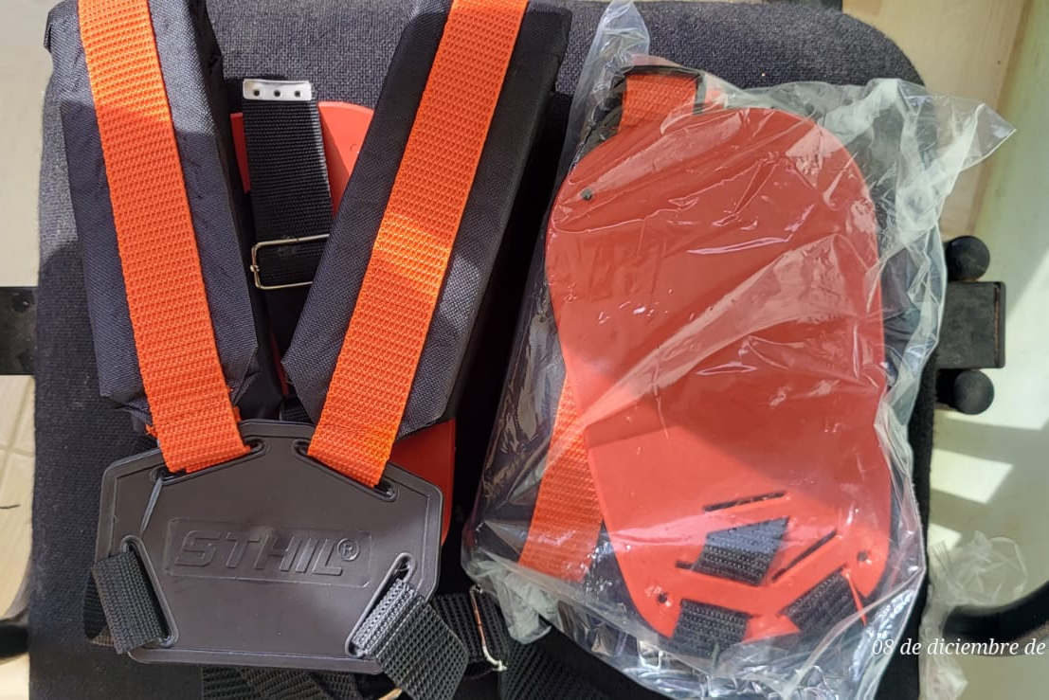
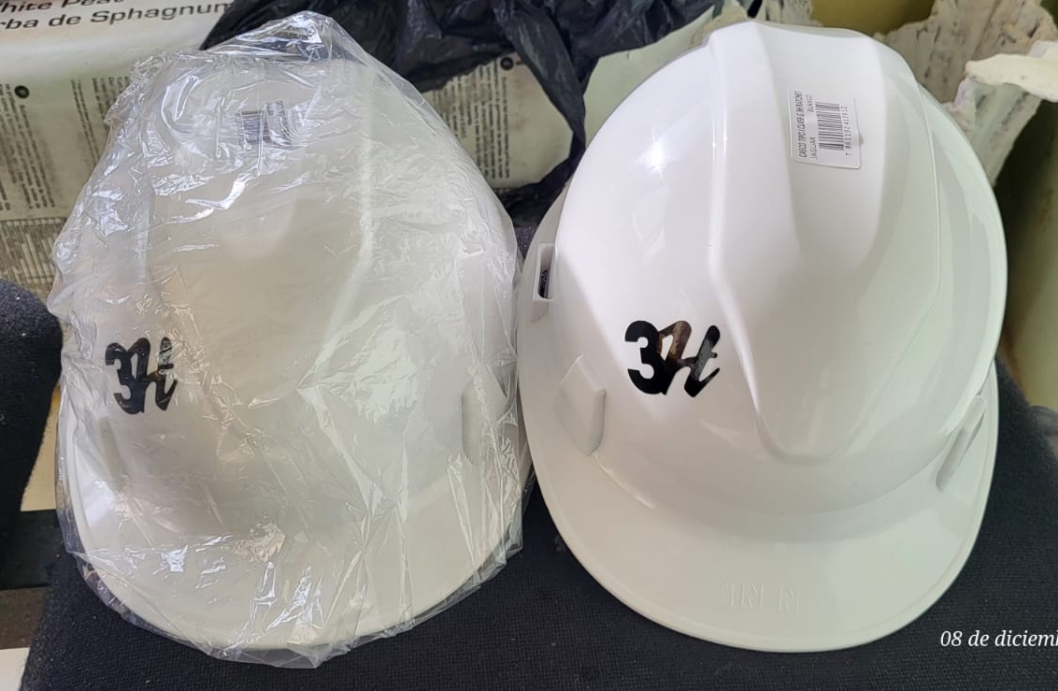
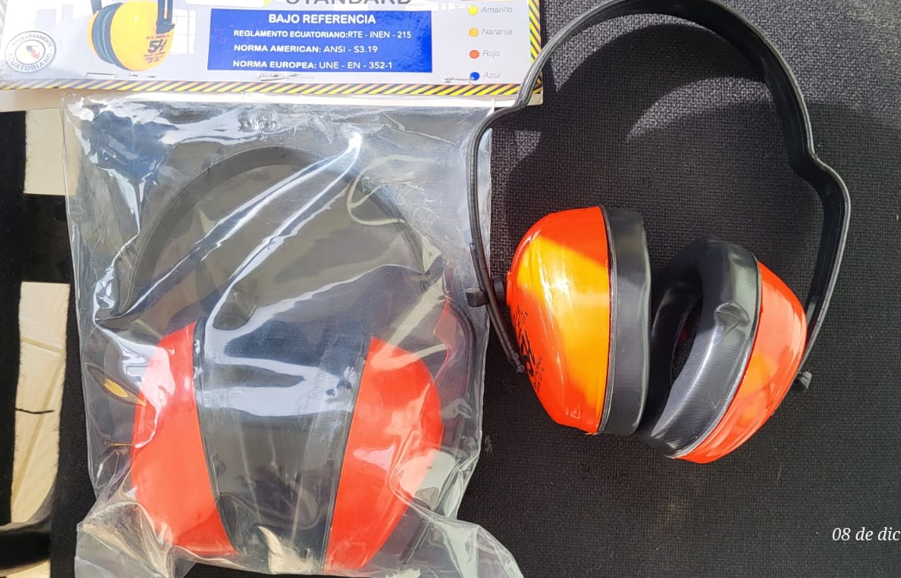
ADQUISICIÓN DE EQUIPO DE PROTECCIÓN PERSONAL PARA LA OPERACIÓN DE MOTOGUADAÑA DEL GAD PARROQUIAL DE SAN JACINTO DE WAKAMBEIS
Monto: $ 507.00
ADMINISTRACIÓN 2023-2027

Slide 14
AMBITO COMUNITARIO
Monto total: $ 2,747.22
ADMINISTRACIÓN 2023-2027

Slide 15
ADQUISICIÓN DE HERBICIDAS AGRICOLAS PARA EL CONTROL DE LA MALEZA EN LOS ESPACIOS PUBLICOS DE LA PARROQUIA
Monto: $ 270.00
ADQUISICIÓN DE COMBUSTIBLE (GASOLINA) PARA MOTOCICLETA Y EQUIPOS MENORES DEL GADPRSJW 2025
Monto: $ 457.22
SERVICIOS DE MANTENIMIENTO Y LIMPIEZA DE ESPACIOS PÚBLICOS DEL GAD PARROQUIAL DE SAN JACINTO DE WAKAMBEIS
Monto: $ 2,020.00
ADMINISTRACIÓN 2023-2027

Slide 16
OBRAS CENTRO PARROQUIAL
Monto total: $ 36,462.33
ADMINISTRACIÓN 2023-2027

Slide 17
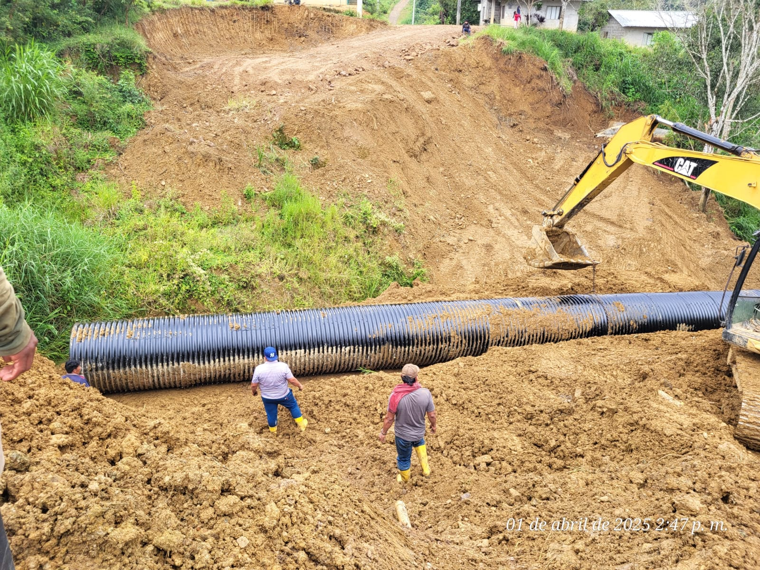
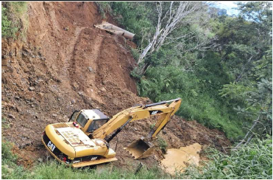
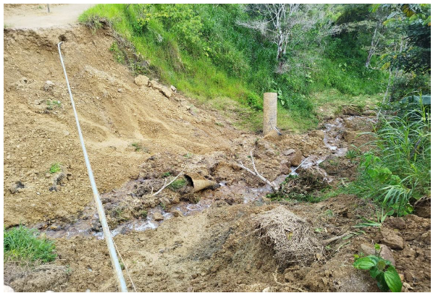
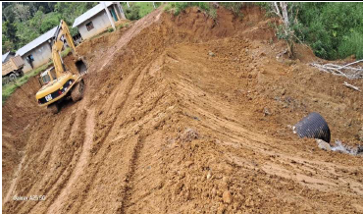
MANTENIMIENTO DE VÍAS AGRÍCOLAS EN EL CENTRO PARROQUIAL
DE SAN JACINTO DE WAKAMBEIS
Monto: $ 6,300.00
ANTES
DESPUES
ADMINISTRACIÓN 2023-2027

Slide 18
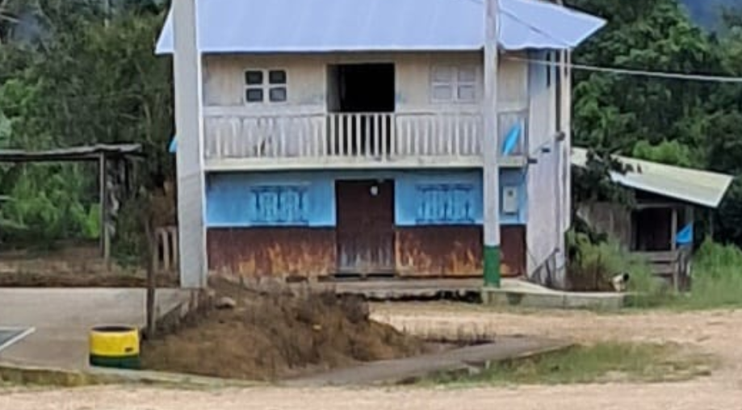
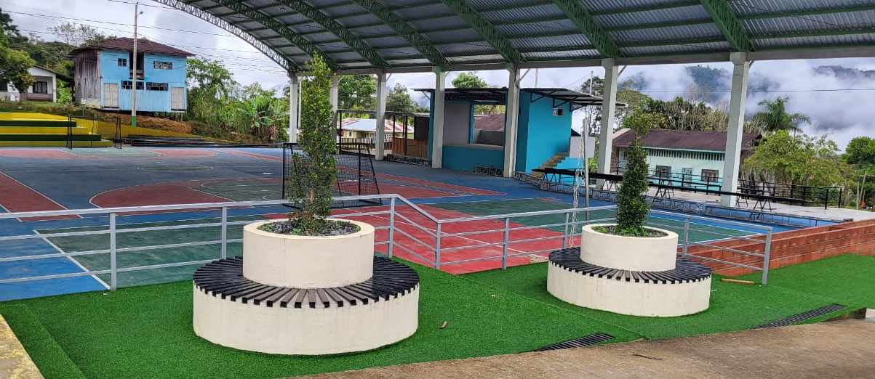
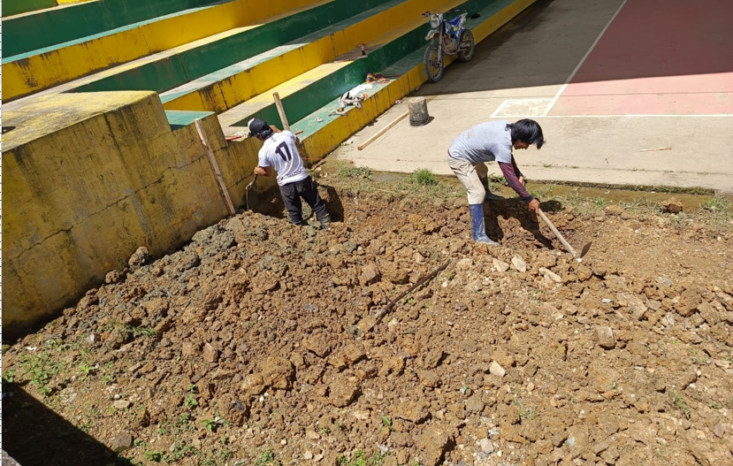
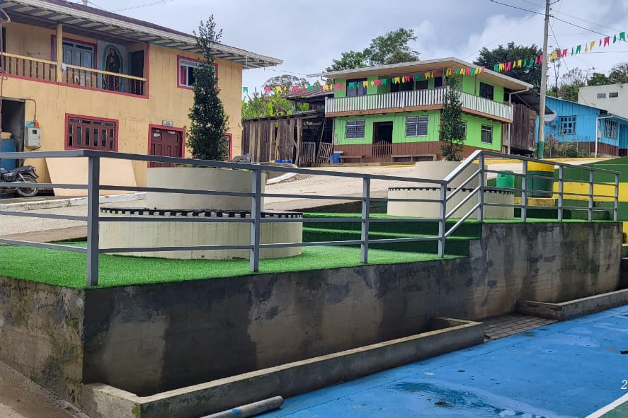
ADECUACIÓN DE ÁREAS VERDES EN LA PARTE IZQUIERDA DE LA CALLE CHUMBIQUE EN LA PARROQUIA DE WAKAMBEIS
Monto: $ 7,192.32
ANTES
DESPUES
ADMINISTRACIÓN 2023-2027

Slide 19
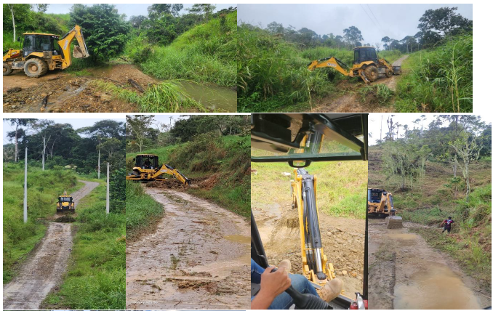
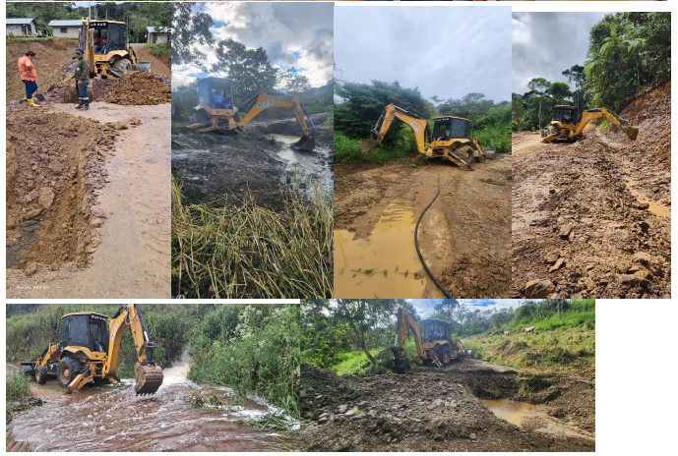
ALQUILÉR DE RETROEXCAVADORA PARA ATENDER LA LIMPIEZA DE DERRUMBOS, CANALIZACIÓN DE PASOS DE AGUA, CAUSADOS POR LA EPOCA INVERNAL EN LAS VÍAS PRUDUCTIVAS DE LA PARROQUIA SAN JACINTO DE WAKAMBEIS
Monto: $ 2,700.00
ADMINISTRACIÓN 2023-2027

Slide 20
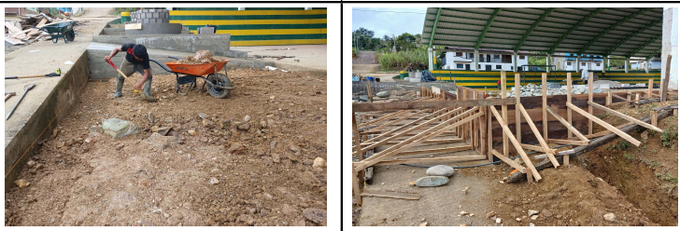
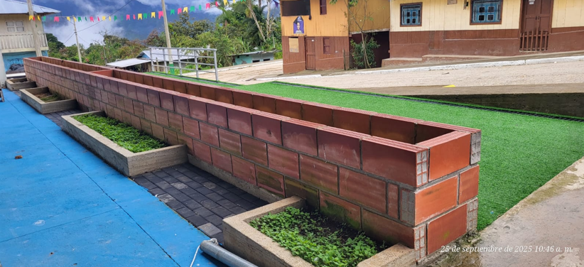
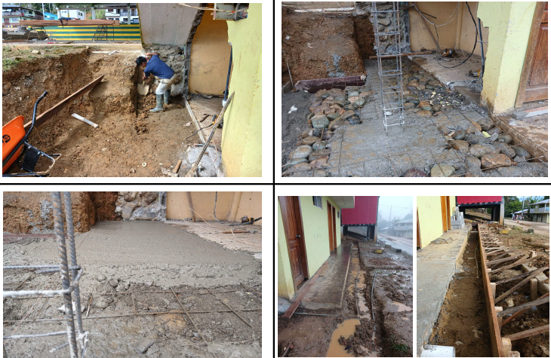
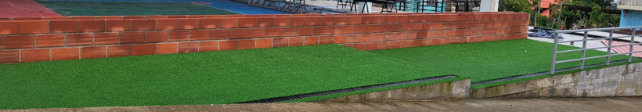
ADECUACIÓN DE ÁREAS VERDES Y BAÑOS PÚBLICOS DE LA PARROQUIA
WAKAMBEIS
Monto: $ 7,094.81
ANTES
DESPUES
ADMINISTRACIÓN 2023-2027

Slide 21
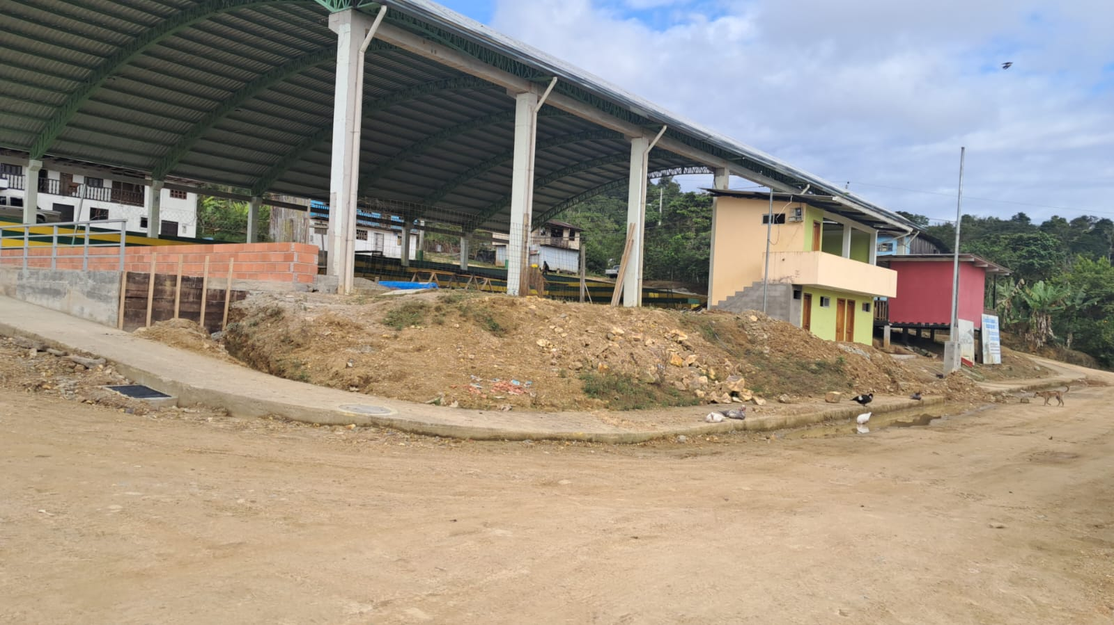
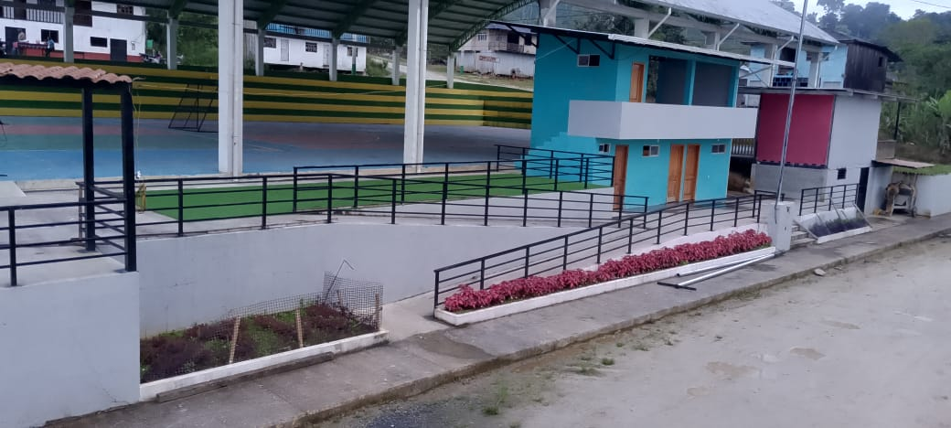
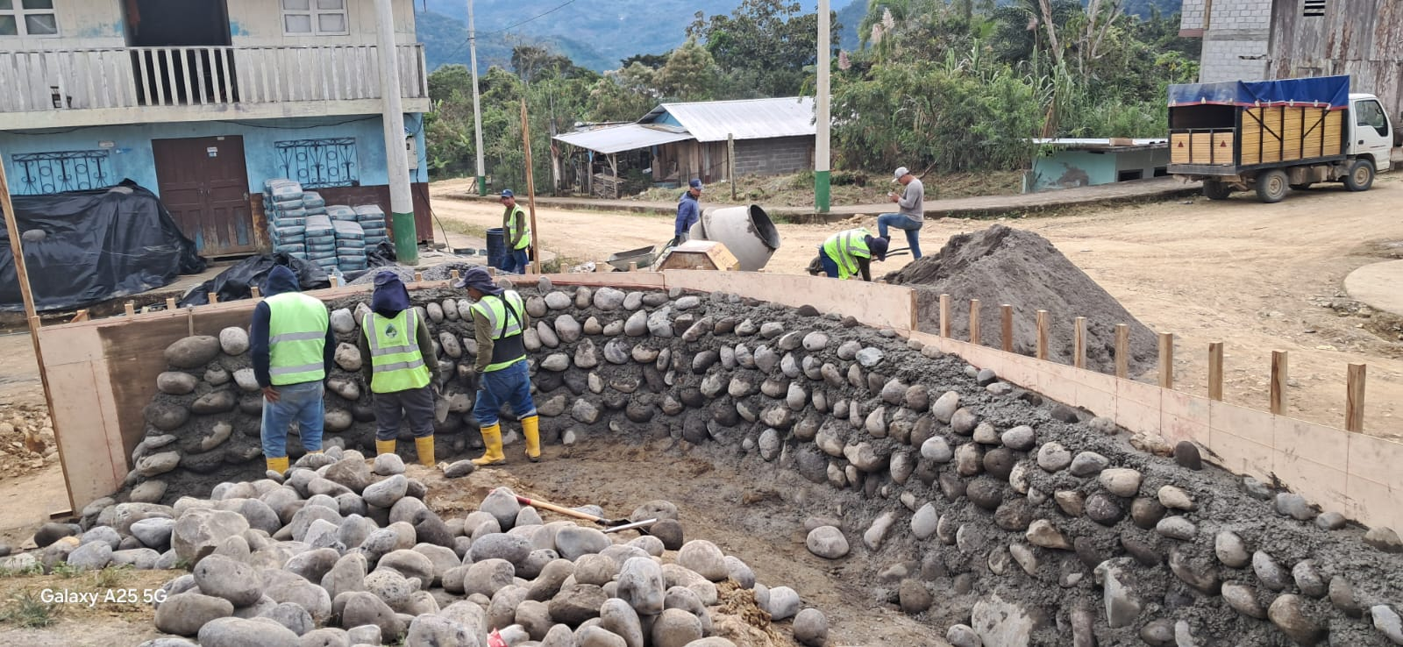
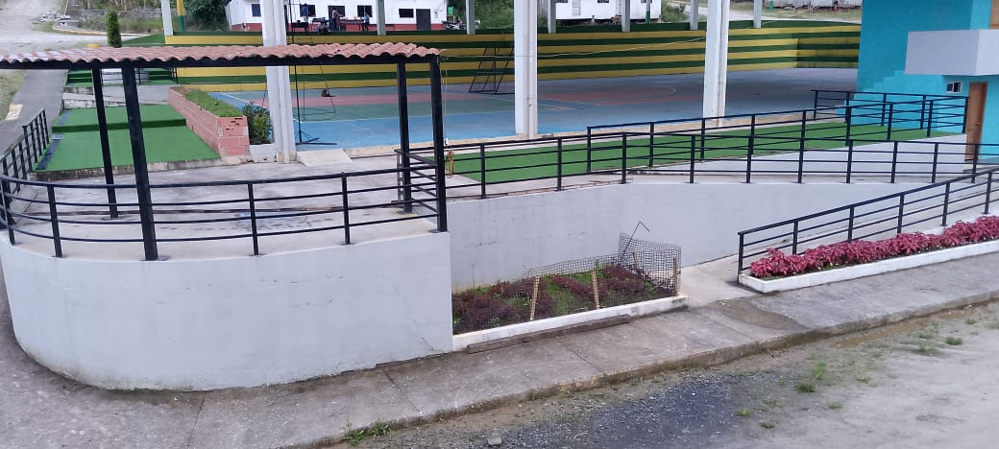
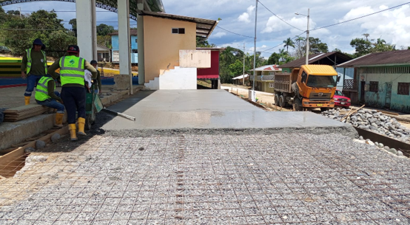
ADQUISICIÓN DE MATERIALES DE FERRETERÍA PARA EL MANTENIMIENTO ALREDEDOR DE LA CANCHA CUBIERTA DE LA PARROQUIA DE SAN JACINTO DE WAKAMBEIS
Monto: $ 7,192.76
ANTES
DESPUES
ADMINISTRACIÓN 2023-2027

Slide 22
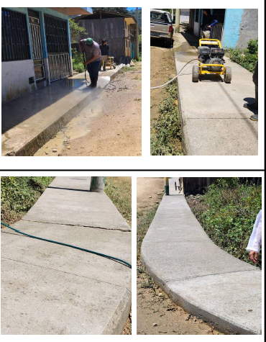
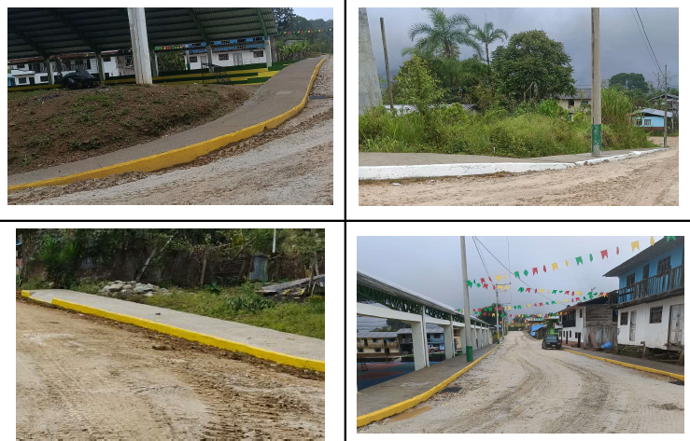
ADECUACIÓN DE ACERAS Y BORDILLOS EN LA PARROQUIA DE SAN JACINTO DE WAKAMBEIS
Monto: $ 4,910.81
ANTES
DESPUES
ADMINISTRACIÓN 2023-2027

Slide 23
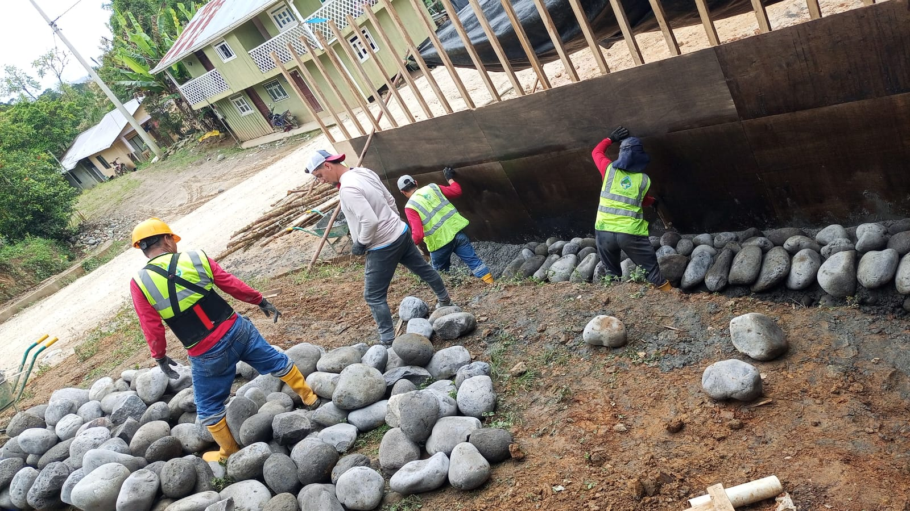
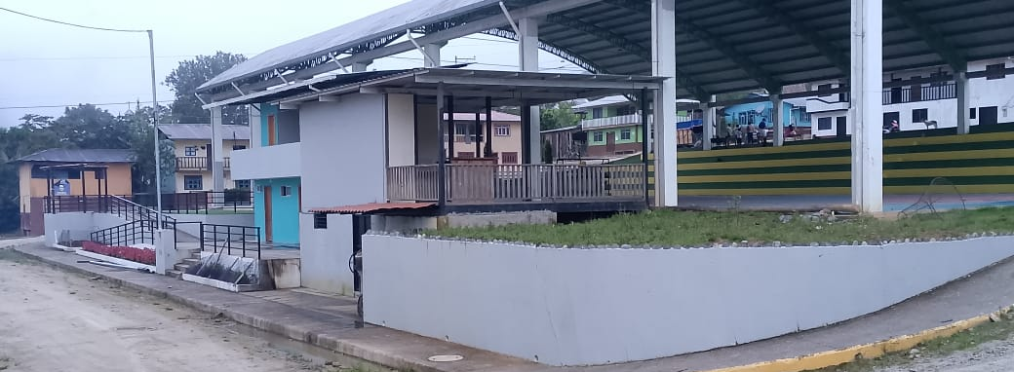
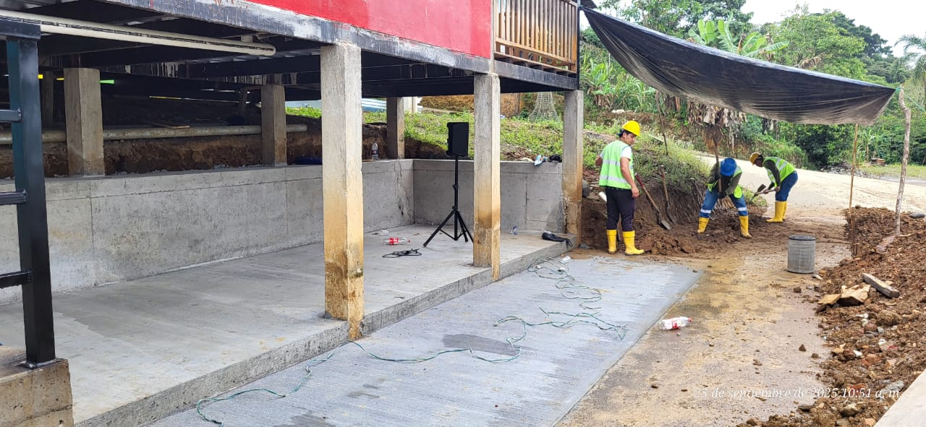
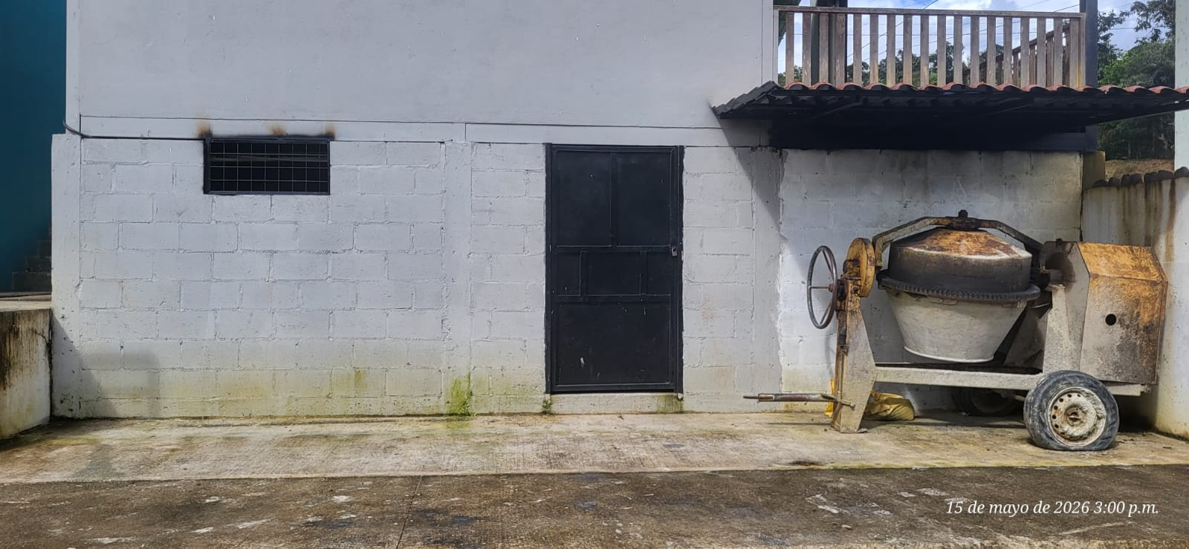
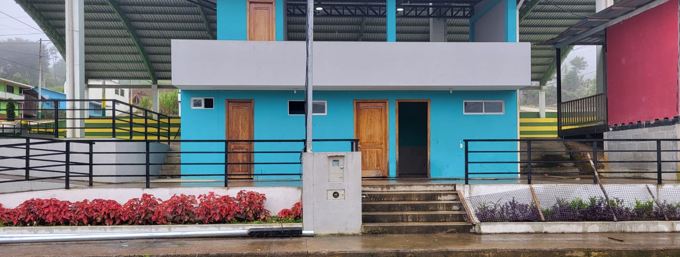
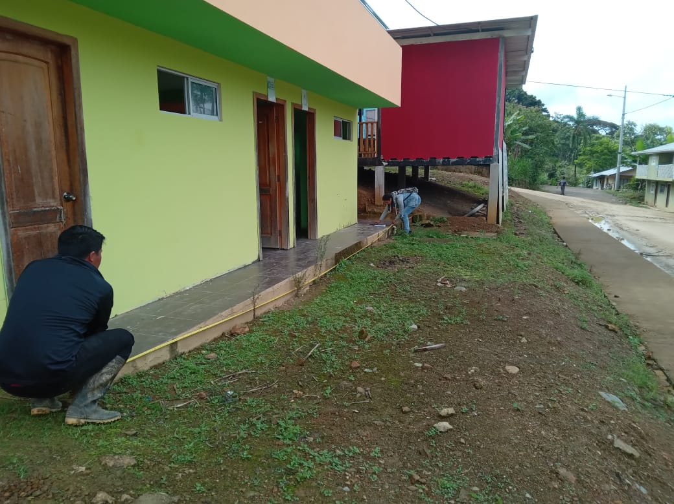
ADQUISICIÓN DE MATERIALES DE FERRETERÍA PARA EL MANTENIMIENTO DE EQUIPAMIENTOS PÚBLICOS DE LA PARROQUIA WAKAMBEIS
Monto: $ 1,071.63
ANTES
DESPUES
ADMINISTRACIÓN 2023-2027

Slide 24
PROYECTO CERO POLVOS
Monto total: $ 18,500.00
ADMINISTRACIÓN 2023-2027

Slide 25
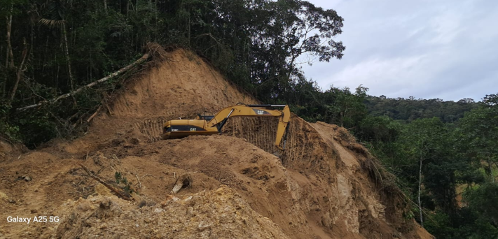
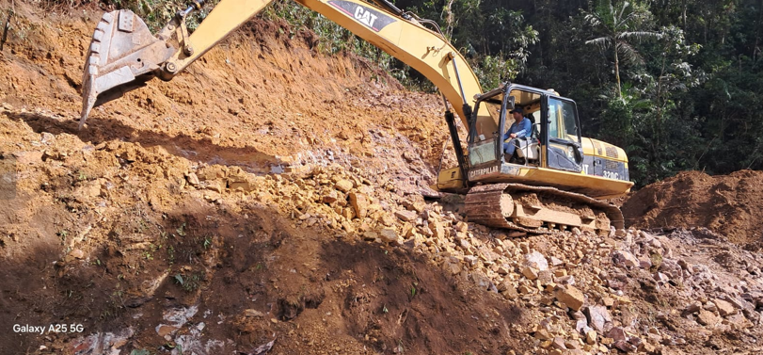
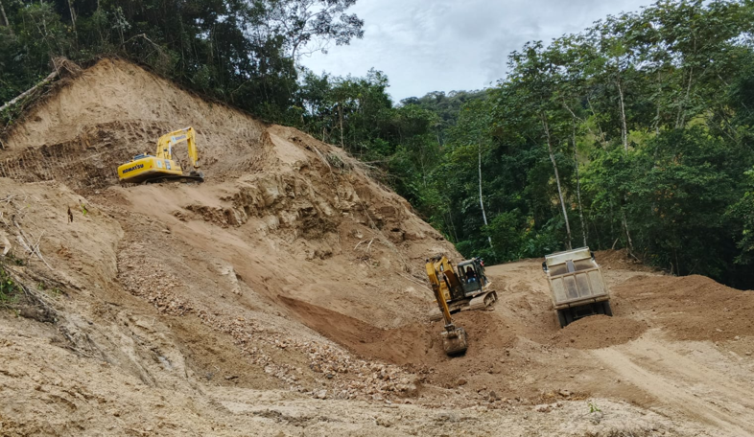
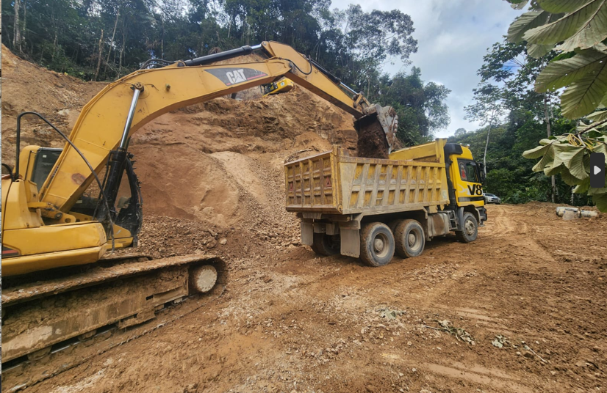
ALQUILÉR DE EXCAVADORA PARA REALIZAR EL MINADO Y CARGADO DE MATERIAL PARA LA RECONFORMACIÓN DE LAS VÍAS DEL PROYECTO CERO POLVO
Monto : $ 7,000.00
ADMINISTRACIÓN 2023-2027

Slide 26






ADECUACIÓN DE CUNETAS Y ENSANCHE VIAL DESDE EL RIO KALAGLAS HASTA LA CABECERA PARROQUIAL DE SAN JACINTO DE WAKAMBEIS
Monto : $ 7,500.00
ADMINISTRACIÓN 2023-2027

Slide 27





ALQUILÉR DE VOLQUETE PARA REALIZAR EL TRANSPORTE DE MATERIAL PARA LA RECONFORMACIÓN DE LAS VÍAS DEL PROYECTO CERO POLVO
Monto : $ 4,500.00
ADMINISTRACIÓN 2023-2027

Slide 28
OBRAS COMUNIDAD SAN MARCOS
Monto total: $ 9,329.07
ADMINISTRACIÓN 2023-2027

Slide 29



ADQUISICIÓN DE MATERIALES DE FERRETERIA
Monto : $ 1,128.63
ANTES
DESPUES
ADMINISTRACIÓN 2023-2027

Slide 30



ADECUACIÓN DE LA VEREDA EN LA COMUNIDAD DE SAN MARCOS DEL SUTZO, PERTENECIENTE A LA PARROQUIA SAN JACINTO DE WAKAMBEIS
Monto sin IVA: $ 6,200.44
ANTES
DESPUES
ADMINISTRACIÓN 2023-2027

Slide 31


ALQUILÉR DE EXCAVADORA PARA REALIZAR EL ENROCADO EN EL PUENTE SOBRE EL RÍO SUTZO 2, PASO A LA COMUNIDAD DE ATZAO, Y CANALIZACIÓN DE LA QUEBRADA LA CHORERA PASO AL SECTOR LA ARMONIA EN LA COMUNIDAD SAN MARCOS DE SUTZO, PARROQUIA SAN JACINTO DE WAKAMBEIS, CANTÓN SAN JUAN BOSCO, PROVINCIA DE MORONA SANTIAGO
Monto sin IVA: $ 2,000.00
ADMINISTRACIÓN 2023-2027

Slide 32
AMBITO SOCIAL, CULTURAL DEPORTIVO Y CIVICO
Monto total: $ 29,000.00
ADMINISTRACIÓN 2023-2027

Slide 33



SESIÓN SOLEMNE , CORONACIÓN A LA REINA , ORGANIZACIÓN Y LOGÍSITCA PARA EJECUCIÓN DE LA FERIA 2025.
Monto: $ 16,000.00
CORONACION DE LA REINA DE LA PARROQUIA Y SHIRMA NUA
ADMINISTRACIÓN 2023-2027

Slide 34






SESIÓN SOLEMNE , CORONACIÓN A LA REINA , ORGANIZACIÓN Y LOGÍSITCA PARA EJECUCIÓN DE LA FERIA 2025.
FERIA AGRICOLA ARTESANAL GANADERA 2025
ADMINISTRACIÓN 2023-2027

Slide 35



SESIÓN SOLEMNE , CORONACIÓN A LA REINA , ORGANIZACIÓN Y LOGÍSITCA PARA EJECUCIÓN DE LA FERIA 2025.
SESION SOLEMNE POR ANIVERSARIO DE PARROQUIALIZACION
ADMINISTRACIÓN 2023-2027

Slide 36







RESALTACIÓN DE COSTUMBRES Y TRADICIONES EN EL MES DE DICIEMBRE 2025 (NAVIDAD)
Monto sin IVA: $ 1,700.00
ADMINISTRACIÓN 2023-2027

Slide 37





RESALTACIÓN DE COSTUMBRES Y TRADICIONES EN EL MES DE DICIEMBRE 2025 (FIN DE AÑO)
Monto: $ 3,500.00
TRAIL RUNING ATLETISMO
BICICROSS
MOTOCROSS
ADMINISTRACIÓN 2023-2027

Slide 38








MONIGOTES Y COMPARSA
INDOR INSTITUCIONAL

Slide 39









SERVICIO DE CAPACITACIÓN A LA CIUDADANÍA A TRAVÉS DE LA ORGANIZACIÓN DE UN EVENTO EDUCATIVO (SIMPOSIO) DENOMINADO COCTELERIA BÁSICA CON PRODUCTOS DE LA ZONA PARA LA PARROQUIA DE WAKAMBEIS.
Monto: $ 1,200.00
ADMINISTRACIÓN 2023-2027

Slide 40




CAMPEONATO COPA RIO ZAMORA 2025 DE LA PARROQUIA SAN JACINTO DE WAKAMBEIS COMUNIDAD SAN MARCOS
Monto: $ 2,800.00
ADMINISTRACIÓN 2023-2027

Slide 41


CAMPEONATO DE INDOR Y ECUAVOLEY 2025 DE LA PARROQUIA SAN JACINTO DE WAKAMBEIS
Monto: $ 3,800.00
ADMINISTRACIÓN 2023-2027

Slide 42
APOYO EN EL AMBITO GANADERO
Monto total: $ 11,276.62
ADMINISTRACIÓN 2023-2027

Slide 43



ENTREGA DE KITS AGROPECUARIOS, GANADEROS, PRODUCTORES MENORES, Y ARTESANOS
Monto: $ 5,502.81
ADMINISTRACIÓN 2023-2027

Slide 44








MEJORAMIENTO GENÉTICO DEL HATO GANADERO DE LA PARROQUIA SAN JACINTO DE WAKAMBEIS, CANTÓN SAN JUAN BOSCO, PROVINCIA DE MORONA SANTIAGO
Monto sin IVA: $ 5,773.81
ADMINISTRACIÓN 2023-2027

Slide 45
APOYO EN EL AMBITO PRODUCTIVO
Monto total: $ 15,310.00
ADMINISTRACIÓN 2023-2027

Slide 46





IMPLEMENTACIÓN DE ARREGLOS AGROFORESTALES CON CACAO RAMILLA EN LA COMUNIDAD DE SAN MARCOS
Monto: $ 6,720.00
ADMINISTRACIÓN 2023-2027

Slide 47




IMPLEMENTACIÓN DE CULTIVOS DE CACAO EN LA COMUNIDAD DE ASAU, EN LA PARROQUIA WAKAMBEIS
Monto: $ 5,845.00
ADMINISTRACIÓN 2023-2027

Slide 48

IMPLEMENTACIÓN DE CULTIVOS DE CACAO EN LA E IMPLEMENTACIÓN DE ABONOS ORGÁNICOS PARA UNA ECONOMÍA SUSTENTABLE DE LAS FAMILIAS DEL BARRIO SHIRAM YAA
Monto: $ 2,745.00
ADMINISTRACIÓN 2023-2027

Slide 49


CONVENIO DE COOPERACIÓN INTERINSTITUCIONAL CON EL MIES
Proyecto de Atención domiciliaria a 40 adultos mayores sin discapacidad.
MONTO DE INVERSIÓN GAD PARROQUIAL:
Monto total: $ 5,377.53
APORTE MIES:
Monto total: $ 13,049.84
ADMINISTRACIÓN 2023-2027

Slide 50








ADQUISICIÓN DE PRENDAS DE PROTECCIÓN, INSUMOS MÉDICOS E INSUMOS DE BIOSEGURIDAD PARA EL CONVENIO MIES- GAD PARROQUIAL DE SAN JACINTO DE WAKAMBEIS
Monto: $ 157.00
ADMINISTRACIÓN 2023-2027

Slide 51







ADQUISICIÓN DE CAMISETAS PERSONALIZADAS PARA EL PROYECTO DEL
ADULTO MAYOR “CANITAS DORADAS
Monto: $ 520.00
ADMINISTRACIÓN 2023-2027

Slide 52



“ENTREGA DE MATERIAL DIDACTICO, MATERIAL DE OFICINA Y MATERIAL DE ASEO PARA EL PUNTO DIGITAL GRATUITO (INFOCENTRO) Y GAD PARROQUIAL
Monto $ 718.98
“ADQUISICIÓN DE MATERIAL DE OFICINA PARA EL PROYECTO DEL ADULTO MAYOR
“CANITAS DORADAS”
Monto sin IVA: $ 786.30
ADMINISTRACIÓN 2023-2027

Slide 53



ADQUISICIÓN DE PIZARRA PARA EL APOYO A LA EDUCACIÓN EN LA COMUNIDAD DE SAN MARCOS, PARROQUIA SAN JACINTO DE WAKAMBEIS
Monto: $ 595.20
ADMINISTRACIÓN 2023-2027

Slide 54







SERVICIO DE TRANSPORTE PARA PERSONAS VULNERABLES, EVENTOS DEPORTIVS, CIVICOS EMPRENDIMIENTOS.
Monto sin IVA: $ 4,500.00
SERVICIO DE TRASNPORTE EVENTOS DEPORTIVOS
ADMINISTRACIÓN 2023-2027

Slide 55




SERVICIO DE TRASNPORTE EVENTOS CIVICOS
ADMINISTRACIÓN 2023-2027

Slide 56






SERVICIO DE TRANSPORTE PARA EMPRENDEDORES
ADMINISTRACIÓN 2023-2027

Slide 57







SERVICIO DE TRANSPORTE VULNERAVILIDAD
ADMINISTRACIÓN 2023-2027

Slide 58
PREGUNTAS DE RENDICIÓN DE CUENTAS PERIODO 2025 POR LA ASAMBLEA CIUDADANA
1. ¿Qué obras se hizo en cada comunidad?
San Marcos. Recapeo de la cancha, vereda, enrocado en el puente rio Zutzu paso 2, producción entrego plantas de cacao.
Asao y Shiram Ya: entrega de plantas de cacao
Cabecera parroquial: plan cero polvo, adecuación y colocación de Armico paso a las Marías y demás sectores, adecuación en áreas verdes y recreativas en las calles Chumbique y Salinas, adecuación en el espacio cubierto, apoyo a los productores de leche con materiales para la construcción de la parada, ampliación y lastrado de las calles en la cabecera parroquial, entre otras.
2. ¿Qué paso con la ejecución de las veredas en la comunidad de Shiram Yaa?
Los estudios de topografía y presupuestario se retrasaron y no se pudo ejecutar en el año correspondiente por lo tanto se arrastró para este año se asignó más recursos por un total de 4 mil dólares.
ADMINISTRACIÓN 2023-2027

Slide 59
3. Que paso con el mejoramiento de la producción agrícola; ¿con la ejecución de afirmado de las vías agrícolas los dos ramales de Asao y Shiram Ya?
En vista que el GAD Parroquial no cuenta con maquinaria y a ser competencias concurrentes con el GAD Provincial, se presupuestó un valor de 4 mil dólares los mismo que no son suficiente para cubrir los dos frentes, ese presupuesto se incrementó para ejecutar en el 2026 conjuntamente con el GAD Municipal que dispone de las competencias por parte del GAD Provincial.
4. ¿Qué paso con la ejecución del parque infantil de la comunidad de San Marcos?
En este caso el presupuesto asignado no alcanzaba para cubrir el costo que dio el estudio para la ejecución del mismo quedando para ser ejecutado este año asignando más recursos.
5. ¿Qué paso con el proyecto de los peces?
Concerniente a los peces fue un levantamiento de información para futuro ser presentado en la prefectura, misma que no se dio por que ya estaba presentado un similar proyecto por otra autoridad.
6. ¿Qué paso con la obra del asfalto del Rio Kalaglás hasta la cabecera parroquial?
Tema asfalto, falta la intervención de la prefectura ya quien es la encargada de colocar el material bituminoso, como GAD parroquial cumplimos con la adecuación de los 4.5 kilómetros.
7. ¿Qué paso con el espacio cubierto de comunidad de Asao?
El espacio cubierto en ningún momento se a ofrecido, ni se ha creado partida alguna para intervenir como GAD parroquial.
ADMINISTRACIÓN 2023-2027

Slide 60
8. ¿Porque no se ha realizado las veredas en la comunidad de Asao?
Tema puntual no nos entregaron informe topográfico y económico por la municipalidad a pesar de habernos entregado las competencias mediante convenio, esto retraso y este año 2026 poder ejecutar con un incremento económico en la partida a 5 mil dólares.
9. ¿Podrían apoyarnos que el obrero realice la limpieza correspondiente, especialmente en lo relacionado con el manejo de agua, y que los vocales realicen el seguimiento respectivo al trabajo ejecutado?
Tema obrero, se asigno un día a la semana el mantenimiento de la misma tanto captación como distribución del sistema de agua potable.
10. ¿Por qué no se puede asignar un presupuesto a cada vocal según su comisión?
LAS FUNCIONES PRINCIPALES DE LOS VOCALES, SEGÚN EL CÓDIGO ORGÁNICO DE ORGANIZACIÓN TERRITORIAL, AUTONOMÍA Y DESCENTRALIZACIÓN (COOTAD), SON:
• Intervención en Sesiones: Participar con voz y voto en las sesiones del pleno de la Junta Parroquial para tomar decisiones sobre la administración y planificación parroquial.
• Presentación de Proyectos: Presentar proyectos de acuerdos, resoluciones y normativas en el ámbito de las competencias del GAD parroquial.
• Fiscalización: Ejercer control y fiscalización sobre las acciones y gestión del Presidente de la Junta Parroquial.
ADMINISTRACIÓN 2023-2027

Slide 61
• Comisiones y Representaciones: Integrar y liderar comisiones técnicas o de trabajo (ej. económico-productivo, infraestructura) y representar a la junta en otras instancias, como la Asamblea Parroquial.
• Desarrollo Comunitario: Planificar el desarrollo parroquial y el ordenamiento territorial en conjunto con los gobiernos cantonales y provinciales.
• Gestión de Servicios: Fomentar actividades productivas, infraestructura física y la protección del medio ambiente en la zona rural. [1, 2, 3, 4, 5]
11. ¿De qué funcionario hubo el alza de sueldo; y si afecta en el presupuesto?
Acuerdo ministerial MDT-2025, PISOS Y TECHOS de presidente tesoreros, secretarios y vocales de los GADS Parroquiales.
El alza se dio de los vocales secretaria y presidente, mediante socialización y análisis en el tema afectación presupuestaria para el presente año, mismo que no se ve alterado.
12. ¿Cuál es el gasto corriente e inversión del año 2025?
Gasto corriente: 72.250,48
Gasto de inversión: 166.531,50
13. ¿Que pidió en el POA 2025 la comunidad de Asao?
Vialidad, lastrado de los dos frentes Asao y Salto del Oso y el mantenimiento de la vial principal y apoyo a la producción.
ADMINISTRACIÓN 2023-2027

Slide 62
14. ¿Qué se puede hacer con el alumbrado de la cancha de la comunidad de Asao?
Se aspira adquirir el medidor a nombre del GAG Parroquial.
Para el cual se ha estado solicitando documentación a las autoridades de la comunidad para continuar con el trámite.
15. ¿Porque no se hace la rendición de cuentas en las comunidades?
Porque no se a planificado y la falta de logística por ejemplo el internet para transmitir en vivo la deliberación publica.
16. ¿Porque no se ha realizado el mantenimiento de las vías agrícolas en la parroquia?
Porque se a utilizado los recursos de las vías agrícolas para el proyecto cero polvos.
17. ¿Porque no se busca gestionar el internet para el punto digital gratuito?
Se a solicitado que mejoren el servicio a los representantes de punto digital pese a las intervenciones realizadas no han logrado mejorar el sistema y para este año se aspira poner el internet por parte del GADP.
18. ¿Qué paso con el terreno del recinto ferial?
La documentación se encuentra incompleta según la versión jurídica ya que existe dos versiones que una es comprada y la otra que en el GAD Parroquial reposa un documento notariado por donación.
19. ¿Pueden adjuntar el informe de rendición de cuentas de cada año y entregar a cada comunidad?
Se puede entregar mediante solicitud dirigida presidente del GAD Parroquial y se entregaría una copia del mismo de ser el caso.
ADMINISTRACIÓN 2023-2027

Slide 63

GRACIAS
ADMINISTRACIÓN 2023-2027
“Trabajamos por el bienestar del pueblo”

